Slide 1
Le modèle OSI
7. Application
6. Présentation
5. Session
Fig 2.1 : le modèle OSI
4. Transport
4. Message
3. Réseau
3. Paquet
2. Liaison
2. Trame
1. Physique

Slide 2
Principe du modèle OSI
Chaque couche sert la couche supérieure
Système A
Système B
Couche 2
Couche 2
Définition des opérations
et des services que la couche
inférieure offre à la couche
supérieure
Interface
couche 1/2
Interface
couche 1/2
Couche 1
Couche 1
Médium physique
Figure 2.2 : communication entre les couches

Slide 3
Découpage du modèle OSI
7. Application
Gestion de l ’application
6. Présentation
5. Session
4. Message
3. Paquet
Fonctions de
transport
2. Trame
1. Physique
Figure 2.3 : transport et application

Slide 4
Fonctionnement
Emetteur
Récepteur
7. Application
7. Application
6. Présentation
6. Présentation
5. Session
5. Session
4. Message
4. Message
3. Paquet
3. Paquet
2. Trame
2. Trame
1. Physique
1. Physique
Médium physique
Figure 2.4a : encapsulage, décapsulage

Slide 5
Fonctionnement
Chaque couche encapsule éventuellement ce qui vient de la couche supérieure
7. Application
7. Application
6. Présentation
6. Présentation
5. Session
5. Session
4. Message
4. Message
3. Paquet
3. Paquet
3. Paquet
2. Trame
2. Trame
2. Trame
1. Physique
1. Physique
1. Physique
Figure 2.4b : transition par un autre réseau

Slide 6
Par rapport à l’OSI ?
Niveau
Trame
LLC (Logical Link Control)
Couche LLC
IEEE 802.3
Ethernet
ISO
FDDI
…
Niveau
physique
Couche MAC
Niveau physique

Slide 7
Les protocoles de routage : intérieur, vecteur de distances
Par exemple RIP
Exemple de travail :
1
2
Les lignes ont
toutes le même
coût = 1
A
B
C
3
4
5
6
D
E

Slide 8
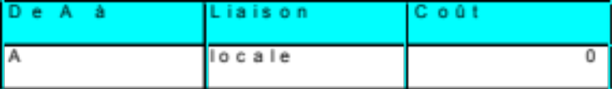
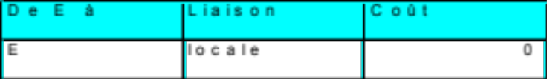
Les protocoles de routage : intérieur, vecteur de distances
Principe : échange des tables entre routeurs
Table :
  1 ligne par destination
  Comment joindre une destination
  Au départ :
A
B
C
D
E

Slide 9
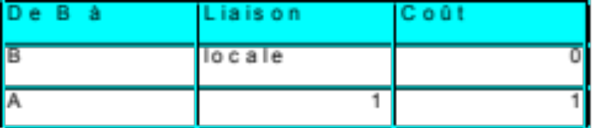
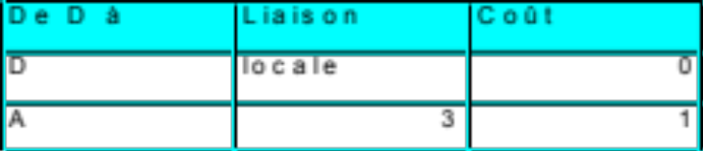
Les protocoles de routage : intérieur, vecteur de distances
A va diffuser l’info A=0
  A est à distance nulle du nœud émetteur
  B et D reçoivent le message
Tables de B et D
A
B
C
D
E

Slide 10
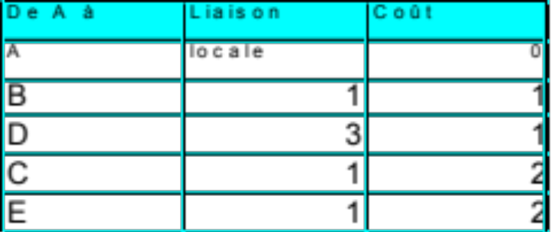
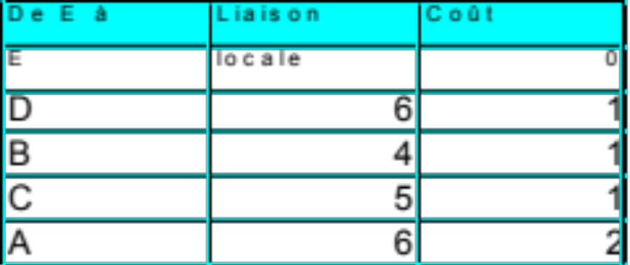
Les protocoles de routage : intérieur, vecteur de distances
B va diffuser l’info A=1, B=0
  A est à distance 1 du nœud émetteur
  B et D reçoivent le message
  Les routes plus longues sont remplacées
Tables stabilisées de A et E

Slide 11
Les protocoles de routage : intérieur, vecteur de distances
B va diffuser l’info A=1, B=0
  A est à distance 1 du nœud émetteur
  B et D reçoivent le message
  Les routes plus longues sont remplacées
Tables stabilisées de A et E

Slide 12
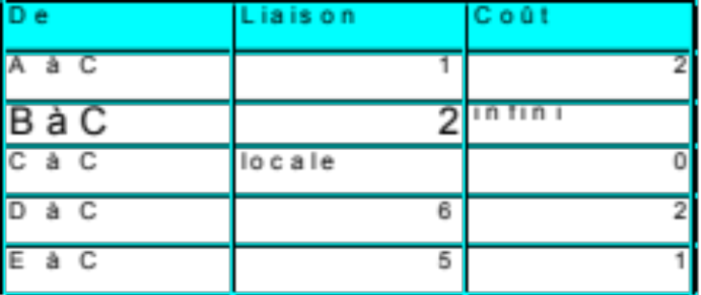
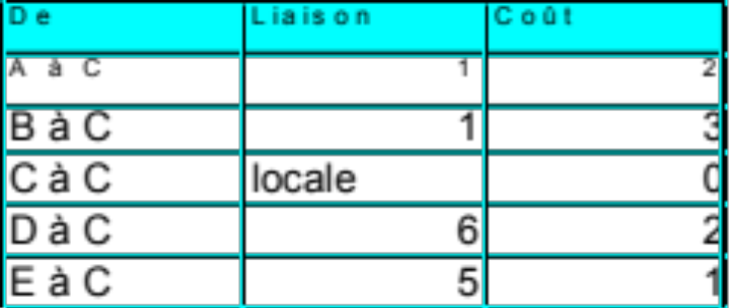
Les protocoles de routage : intérieur, vecteur de distances
L’effet de rebond
  B note une distance infinie dans sa table
A va diffuser A=0, B=1,
D=1, C=2, E=2
1
2
A
B
C
3
4
5
6
D
E

Slide 13
Les protocoles de routage : intérieur, vecteur de distances
Le comptage à l’infini
  Liaison 1 coupée, convergence
  Liaison 6 coupée
1
2
A
B
C
3
4
5
6
D
E

Slide 14
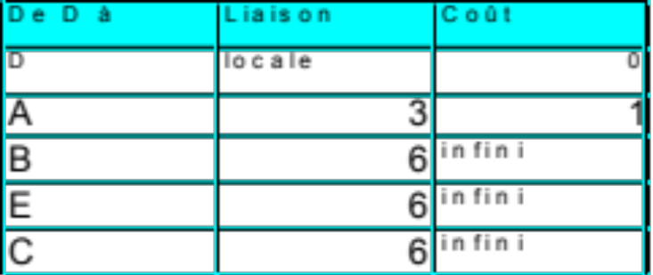
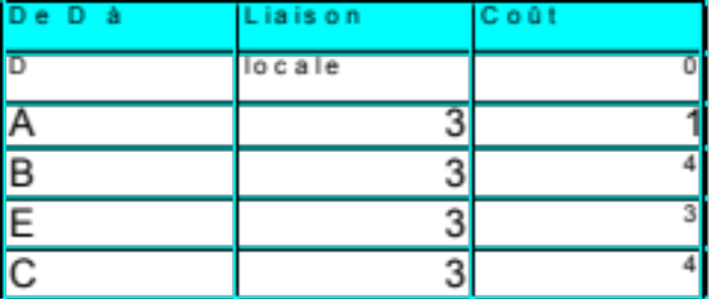
Les protocoles de routage : intérieur, vecteur de distances
Le comptage à l’infini
A va diffuser A=0, B=3,
D=1, C=3, E=2
1
2
A
B
C
∞
3
4
5
6
D
E

Slide 15
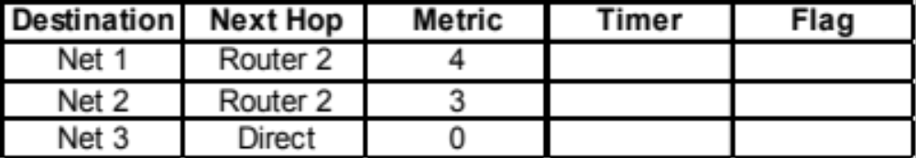
Les protocoles de routage : intérieur, vecteur de distances, RIP
Table de routage :

Slide 16
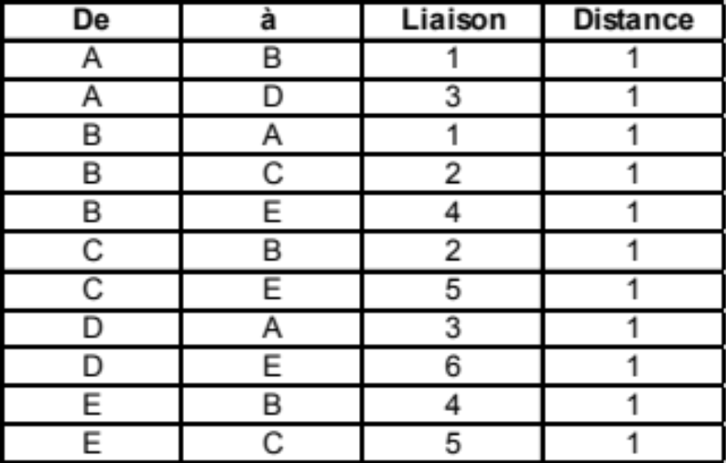
Les protocoles de routage : intérieur, états de liaison
Base contenant la carte complète
Boucles impossibles
1
2
A
B
C
3
4
5
6
D
E

Slide 17
Les protocoles de routage : routage inter-domaine
AS
BGP
AS 3
AS 1
BGP
EGP
EGP
AS 4
AS 2

Slide 18
Ethernet
Logique en bus
Débit : 10 Mbps ou 100 Mbps ou 1Gbps
Norme ISO 802.3
Diffusion
Trame : 64 octets au minimum
2 ou 6 octets
2 ou 6 octets
2 octets
46 à 1500 octets
PAD
4 octets
Destination
Source
Longueur
Données LLC
CRC
Notes:
coucou

Slide 19
Ethernet partagé : accès CSMA/CD
t0
A
C
B
t0 + T/5
A
C
B
t0 + 2T/5
A
C
B
t0 + 5T/10
A
C
B
CSMA Classique : collisions non détectées

Slide 20
Ethernet partagé : accès CSMA/CD
T
t0+ T/5
A
C
B
t0 + 5T/10
A
C
B
t0 + 4T/5
A
C
B
t0 + 10T/10
A
C
B
CSMA/CD : détection d’une collision
Temps de transmission > double de T

Slide 21
Transmission bande de base
1
1
1
0
0
0
0
Tout ou rien
Code NRZ
Code bipolaire
Code bipolaire
Haute densité

Slide 22
Transmission bande de base
1
1
1
0
0
0
0
Tout ou rien
Code Manchester

Slide 23
La norme 802.11
Couches OSI | Couches IEEE | Normes
Liaison | LLC (Logical Link Control) | 802.2
 | MAC (Medium access control) | 802.11
Physique | PHY (Physical Signalling layer) | IR FHSS DSSS

Slide 24
La propagation des ondes
Matériaux | Affaiblissement
Air | Aucune
Bois | Faible
Plastique | Faible
Verre | Faible
Verre teinté | Moyen
Eau | Moyen
Etres vivants | Moyen
briques | Moyen
platre | Moyen
Céramique | Elevé
Papier | Elevé
Béton | Elevé
Verre blindé | Elevé
Métal | Très Elevé

Slide 25



Le mode ‘infrastructure’ ou avec points d’accès
Extended Service Set - ESS
BSS
BSS
AP
AP

Slide 26
Le mode Ad hoc
Independant Basic Service
Set - IBSS

Slide 27
Handover
11
11
5
1
1
11

Slide 28
Evolutions de la norme
Version | 802.11b | 802.11g | 802.11i
Débit | 2-11 Mbit/s | 2-54 Mbit/s | 2-54 Mbit/s
Sécurité | WEP | WEP | WPA
Futur : 802.11n 150 Mbits/s par antenne
(MIMO : paralléliser sur plusieurs antennes)

Slide 29
Réseau Ad Hoc
E
Piconet 1
Piconet 2
M
E
E
M
E
1 Piconet = 1 maître et au plus 7 esclaves

